Slide 1
微处理器基础
第6章 ARM汇编语言程序设计
胡飞虎 电气工程学院工业自动化系117室
Email： hufeihu@mail.xjtu.edu.cn
课程网站地址：http://mcp.xjtu.edu.cn

Slide 2
ARM汇编语言-伪操作
伪操作
  在ARM汇编语言程序中，有一些特殊指令助记符，这些助记符与指令系统助记符不同，没有相对应的操作码。这些特殊指令助记符称为伪操作标识符，它们所完成的操作称为伪操作。伪操作是为了完成汇编程序做各种准备工作的，仅在汇编过程中起作用，一旦汇编结束，伪操作的使命就完成。
  伪操作主要有符号定义伪操作、数据定义伪操作、汇编控制伪操作及其杂项伪操作等。

Slide 3
ARM汇编语言-符号定义伪操作
符号定义伪操作
  用于定义ARM汇编程序中的变量、对变量赋值及定义寄存器的别名等操作。常用的如下：
定义全局变量的GBLA、GBLL和GBLS。
定义局部变量的LCLA、LCLL和LCLS。
对变量赋值的SETA、SETL和SETS。
为通用寄存器列表定义名称的RLIST。

Slide 4
ARM汇编语言-符号定义伪操作
全局变量定义伪操作
  用于定义一个ARM程序中的全局变量并将其初始化：
GBLA定义一个全局数字变量并初始化为0。
GBLL定义一个全局逻辑变量并初始化为F（假）。
GBLS定义一个全局字符串变量并初始化为空。
  示例:
    GBLA Test1 ;定义一个全局的数字变量，变量名为Test1
    Test1 SETA 0xaa ;将该变量赋值为0xaa
    GBLL Test2 ;定义一个全局的逻辑变量，变量名为Test2
    Test2 SETL {TRUE} ;将该变量赋值为真
    GBLS Test3 ;定义一个全局的字符串变量，变量名为Test3
    Test3 SETS "Testing" ;将该变量赋值为“Testing”

Slide 5
ARM汇编语言-符号定义伪操作
局部变量定义伪操作
  用于定义一个ARM程序中的局部变量,用法与全局类似。
变量赋值伪操作
  用于给一个已经定义的全局变量或局部变量赋值。
SETA给一个数学变量赋值。
SETL给一个逻辑变量赋值。
SETS给一个字符串变量赋值。
  示例:
    GBLA versionNumber
    VersionNumber SETA 21
    GBLL Debug
    Debug SETL {TRUE}
    GBLS versionString
    VersionString SETS "version 1.0"

Slide 6
ARM汇编语言-符号定义伪操作
通用寄存器列表定义伪操作RLIST
  用于对一个通用寄存器列表定义名称，该名称在指令LDM/STM中使用。列表中寄存器访问次序根据寄存器的编号由低到高，与列表中的寄存器排列次序无关。
  示例:
    ① 将寄存器列表名称定义为RegList。
    RegList RLIST {R0-R5，R8，R10}
    ②可使用“−”在寄存器列表中，指定寄存器范围。
    Context RLIST {R0-R6,R8,R10-R12,R15}

Slide 7
ARM汇编语言-数据定义伪操作
数据定义伪操作
  用于为特定的数据分配存储单元，同时可完成已分配存储单元的初始化。常用的如下：
DCB分配连续的字节存储单元并用指定的数据初始化
DCW（DCWU）分配连续的半字存储单元并用指定数据初始化
DCD（DCDU）分配连续的字存储单元并用指定数据初始化
DCFD（DCFDU）为双精度浮点数分配连续字存储单元并用指定数据初始化
DCFS（DCFSU）为单精度浮点数分配连续字存储单元并用指定数据初始化
DCQ（DCQU）分配以8字节为单位的连续存储单元并用指定数据初始化
SPACE分配连续的存储单元
MAP定义一个结构化的内存表首地址
FIELD定义一个结构化的内存表的数据域

Slide 8
ARM汇编语言-数据定义伪操作
DCB伪操作
  分配连续字节存储单元并用伪指令中指定的表达式初始化。表达式可以为数字或字符串。DCB也可用“=”代替。
语法格式：{label} DCB expr{,expr}…
{label}是程序标号；expr可以是一个数字或字符串。使用DCB时，其后常跟ALIGN伪操作以保证内存地址对齐。
  示例:
    ① 分配一片连续的字节存储单元并初始化为指定字符串。
    Str DCB "This is a test！"
    ② 与C中的字符串不同，ARM汇编中的字符串不以null结尾，下面指令以ARM汇编形成一个C语言风格的字符串。
    C_string DCB "C_string",0

Slide 9
ARM汇编语言-数据定义伪操作
DCW（DCWU）伪操作
  分配连续半字存储单元并用伪指令中指定表达式初始化。表达式可以为程序标号或数字表达式。DCW分配的存储单元是半字对齐的，DCWU并不严格对齐。
语法格式：{label} DCW expr{,expr}…
{label}是程序标号；expr是程序标号或数字表达式。
  示例:
    ① 分配一片连续的半字存储单元并初始化。
    DataTest DCW 1,2,3
    ② 在指定内存单元初始值时可以使用已定义的变量。
    Data DCW -255,2*number
    DCWU number+4

Slide 10
ARM汇编语言-数据定义伪操作
DCD（DCDU）伪操作
  分配连续字存储单元并用伪指令中指定表达式初始化。表达式可以为程序标号或数字表达式。DCD分配的存储单元是字对齐的，DCDU并不严格对齐。DCD也可用“&”代替。
语法格式：{label} DCD expr{,expr}…
{label}是程序标号；expr是程序标号或数字表达式。
  示例:
    ① 分配一片连续的字存储单元并初始化：DataTest DCD 4,5,6
    ② 用程序标号初始化内存单元：DataTest DCD mem06+4
    ③ 在内存单元不能字对齐的情况下，使用DCDU伪操作。
    AREA Mydata, DATA,READWRITE
    DCB 255 ;字节定义使内存单元不能字对齐
    Data3 DCDU 1,5,20

Slide 11
ARM汇编语言-数据定义伪操作
DCFS（DCFSU）/DCFD（DCFDU）伪操作
  为单/双精度的浮点数分配连续存储单元并用伪指令中指定表达式初始化。单精度浮点数占一个字单元，双精度占据两个字单元。
  示例:
    ① 分配一片连续的字存储单元并初始化为指定的单精度浮点数。
    FDataTest DCFS 2E5,5E7
    ② 分配一片连续的字存储单元并初始化为单精度浮点数，但不严格要求字对齐。
    DCFSU 1.0,0.1,3.1e6
    ③ 分配一片连续的字存储单元并初始化为指定的双精度浮点数。
    FDataTest DCFD 2E115,-5E7
    ④ 分配一片连续的字存储单元并初始化为双精度浮点数，但不严格要求字对齐。
    DCFDU 1.0,-0.1,3.1e6

Slide 12
ARM汇编语言-数据定义伪操作
MAP伪操作
  定义一个结构化的内存表的首地址。MAP可用“＾”代替。通常与FIELD配合使用来定义结构化的内存表。
语法格式： MAP expr{,base-register}
如果基地址寄存器（base-register）选项不存在，expr表达式的值即为内存表的首地址；当该选项存在时，内存表的首地址为表达式的值与基址寄存器的和。
FIELD伪操作
  定义一个结构化内存表中的数据域。可用“#”代替。
语法格式： {label} FIELD expr
{label}为程序标号，可以为每个数据域指定一个标号供其它操作引用。expr为当前数据域在内存表中所占的字节数。

Slide 13
ARM汇编语言-数据定义伪操作
  示例:
    ① 下面的例子定义了一个内存表，其首地址为固定地址0x100。该结构化内存表包含3个域：A的长度为16个字节，位置为0x100；B的长度为32个字节，位置为0x110；S的长度为256个字节，位置为0x130。
    MAP 0x100 ;定义结构化内存表首地址的值为0x100。
    A FIELD 16 ;定义A的长度为16字节，位置为0x100
    B FIELD 32 ;定义B的长度为32字节，位置为0x110
    S FIELD 256 ;定义S的长度为256字节，位置为0x130
    ② 下面的例子显示了一个寄存器相关的首地址定义结构化内存表。
    MAP 0,R9 ;将结构化内存表的首地址设为R9的值
    FIELD 4
    LAB FIELD 4
    LDR r0,LAB
    最后的LDR指令，相当于：LDR R0,[R9,#4]

Slide 14
ARM汇编语言-汇编控制伪操作
IF、ELSE、ENDIF伪操作
  根据条件的成立与否决定是否执行某个指令序列。当IF后面的逻辑表达式为真，则执行IF后的指令序列，否则执行ELSE后的指令序列。ELSE及其后指令序列可以没有。
WHILE、WEND伪操作
  实现循环功能。在进入循环前判断条件，如果第一次进入循环时，逻辑表达式即为“假”，循环体不执行。
  示例:
    下面的例子用count来控制循环体执行次数。
    Count SETA 1 ;
    WHILE count<5 ;
    Count SETA count+1 ;
    …
    WEND

Slide 15
ARM汇编语言-杂项伪操作
杂项伪操作
AREA用于定义一个代码段或数据段。
ALIGN用于使程序当前位置满足一定的对齐方式。
ENTRY用于指定程序入口点。
END用于指示源程序结束。
EQU用于定义字符名称。
EXPORT（或GLOBAL）用于声明符号可以被其他文件引用。
IMPORT用于通知编译器当前符号不在本文件中。
（10）GET（或INCLUDE）用于将一个文件包含到当前源文件。
（11）INCBIN用于将一个文件包含到当前源文件。

Slide 16
ARM汇编语言-杂项伪操作
ALIGN伪操作
  通过添加填充字节的方式，使当前位置满足一定的对齐方式。
语法格式： ALIGN{expr{，offset{，pad}}}
expr用于指定对齐方式，取值为2的幂，如1、2、4、8等。若未指定，则将当前位置对齐到下一个字的位置。
offset偏移量为数字表达式，若使用该字段，则当前位置的对齐方式为：n*expr+偏移量。
pad，用作填充的字节。如果没有指定pad，用0填充。
  示例:
  ① 通过ALIGN伪操作使程序中的地址标号字对齐。
    AREA Example,CODE,READONLY ;声明一个名为Example的代码段
  START LDR R0,=Sdfjk
  …
  MOV PC,LR
  Sdfjk DCB 0x58 ;定义一个字节存储空间，字对齐方式被破坏
  ALIGN ;声明字对齐
  SUBI MOV R1,R3 ;其他代码
  …

Slide 17
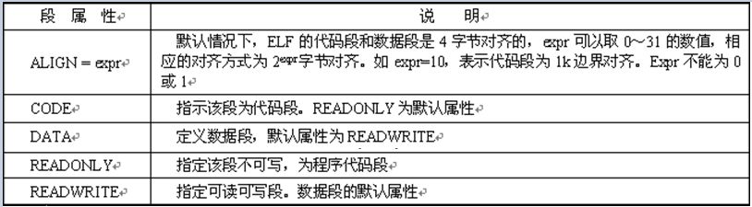
ARM汇编语言-杂项伪操作
AREA伪操作
  用于定义一个代码段或数据段。一个ARM源程序至少需要一个代码段，大的程序可以包含多个代码段和数据段。
语法格式： AREA sectionname{,attr}{,attr}
sectionname是所定义段的段名。段名若以数字开头，需用“|”括起来，如：|1_test|。attr指定代码段或数据段的属性，各属性之间用逗号隔开。
  示例:
  下面伪操作定义了一个代码段，段名为Init，属性为只读。
  AREA Init, CODE, READONLY
  ；code

Slide 18
ARM汇编语言-杂项伪操作
END伪操作
  用于通知编译器已经到了源程序的结尾。
语法格式： END
每一个汇编源文件必须以END结束。
  示例:
  使用END伪操作指定应用程序的结尾。
  AREA Init, CODE, READONLY
  …
  END

Slide 19
ARM汇编语言-杂项伪操作
ENTRY伪操作
  用于指定汇编程序的入口点。在一个完整的汇编程序中至少要有一个ENTRY（也可以有多个，当有多个ENTRY时，程序的真正入口点由链接器指定），但在一个源文件里最多只能有一个ENTRY（可以没有）。
语法格式： ENTRY
  示例:
  使用伪操作ENTRY指定程序入口点。
  AREA Init, CODE, READONLY
  ENTRY ;指定应用程序的入口点
  …

Slide 20
ARM汇编语言-杂项伪操作
EQU伪操作
  用于为程序中的常量、标号等定义一个等效的字符名称，类似于C语言中的＃define。其中EQU可用“*”代替。
语法格式： name EQU expr{,type}
Name是EQU伪指令定义的字符名称。
Expr是32位表达式。其值为基于寄存器的地址值、程序中的标号、32位的地址常量或32位的常量。
当表达式expr为32位的常量时， type可以指定表达式的数据类型，可以有以下几种类型： CODE16、CODE32、ARM、THUMB和DATA。
  示例:
  定义标号Test的值为50，定义Addr的值为0x55。
  Test EQU 50 ;定义标号Test的值为50
  Addr EQU 0x55,CODE32 ;定义Addr的值为0x55，且该处为32位的ARM指令

Slide 21
ARM汇编语言-语句格式
汇编语言中的符号
  符号可代替地址（addresses）、变量（variables）和常量（constants）等，以增加程序的灵活性和可读性。
    •符号区分大小写，同名的大、小写符号会被编译器认为是两个不同的符号。
    •符号在其作用范围内必须惟一。
    •自定义的符号名不能与系统的保留字相同。
    •符号名不应与指令或伪指令同名。
    •符号通常不能以数字开头。
在汇编语言程序设计中还经常使用各种表达式，表达式一般由变量、常量、运算符和括号构成。常用的表达式有数字表达式、逻辑表达式和字符串表达式。（表达式不做要求）

Slide 22
ARM汇编语言-语句格式
变量（variable）
  指其值在程序的运行过程中可以改变的量。支持的变量包括 数字变量（numeric）、逻辑变量（logical）、字符串变量（string）。
数字变量用于在程序的运行中保存数字值，但注意数字值的大小不应超出数字变量所能表示的范围。
逻辑变量用于在程序的运行中保存逻辑值，逻辑值只有两种取值情况：真（{TURE}）和假（{FALSE}）。
字符串变量用于在程序的运行中保存一个字符串，注意字符串的长度不应超出字符串变量所能表示的范围。
常量（constants）
  指其值在程序的运行过程中不能被改变的量，包括数字常量、逻辑常量和字符串常量。

Slide 23
ARM汇编语言-语句格式
程序标号（label）
  代表一个地址，段内标号的地址在汇编时确定，而段外标号地址值在链接时确定。包括程序相关标号、 寄存器相关标号和绝对地址。
程序相关标号指位于目标指令前的标号或程序中的数据定义伪操作前的标号。这种标号在汇编时将被处理成PC值加上或减去一个数字常量。它常用于表示跳转指令的目标地址或代码段中所嵌入的少量数据。
寄存器相关标号在汇编时将被处理成寄存器的值加上或减去一个数字常量。它常被用于访问数据段中的数据。这种基于寄存器的标号通常用MAP和FIELD伪操作定义，也可以用EQU伪操作定义。
绝对地址是32位数值，可以直接寻址整个内存空间。

Slide 24
ARM汇编语言-程序结构
汇编语言的程序格式
  在ARM汇编语言程序中以程序段为单位组织代码。段是相对独立的指令或数据序列，具有特定的名称。
  可执行映像文件通常由以下几部分构成。
    • 一个或多个代码段，代码段的属性为只读。
    • 零个或多个数据段，数据段的属性为可读写。数据段可是被初始化的数据段或没有被初始化的数据段。
  链接器根据系统默认或用户设定的规则，将各个段安排在存储器中的相应位置。

Slide 25
ARM汇编语言-程序结构
  以下是一个汇编语言源程序的基本结构。
  AREA Init，CODE，READONLY
  ENTRY
  Start
  LDR R0，=0x3FF5000
  LDR R1，0xFF
  STR R1，[R0]
  LDR R0，=0x3FF5008
  LDR R1，0x01
  STR R1，[R0]
  ……
  END
  在汇编语言程序中，用AREA伪操作定义一个段，并说明所定义段的相关属性。

Slide 26
ARM汇编语言-子程序调用
汇编语言子程序调用
  在ARM汇编语言程序中，使用指令“BL子程序”名即可完成子程序的调用。
  该指令在执行时完成如下操作：将子程序的返回地址存放在连接寄存器LR中，同时将程序计数器PC指向子程序的入口点。当子程序执行完毕需要返回调用处时，只需要将存放在LR中的返回地址重新拷贝给程序计数器PC即可。

Slide 27
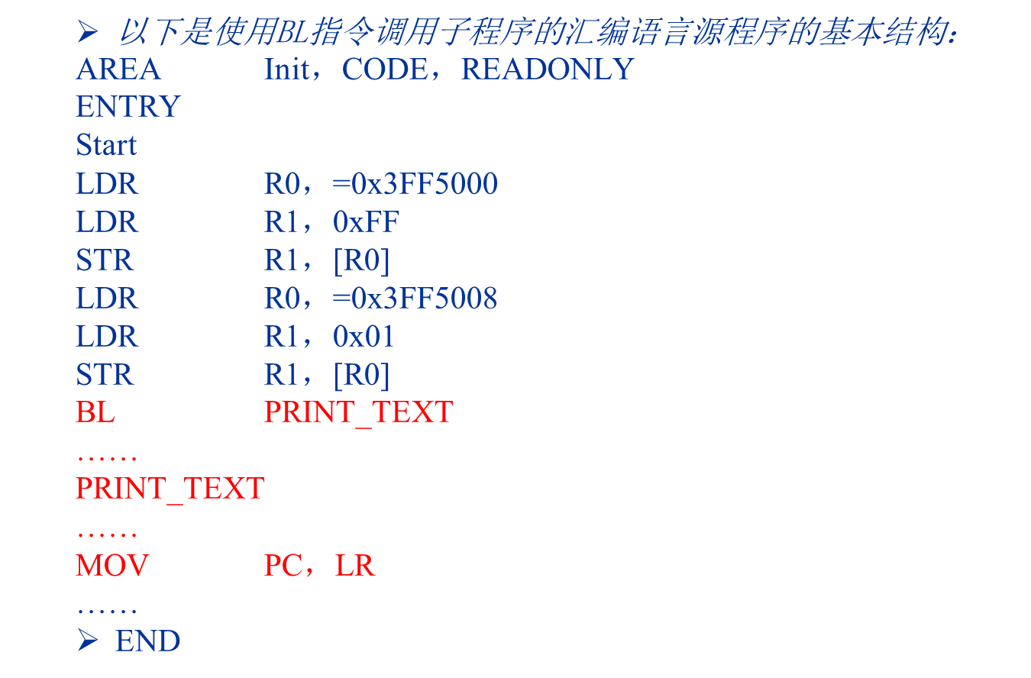
ARM汇编语言-子程序调用

Slide 28
ARM汇编语言-过程调用标准AAPCS
AAPCS（ARM Architecture Produce Call Standard）规定了子程序间相互调用的基本规则。
1)寄存器的使用规则
子程序之间通过寄存器r0~r3来传递参数，当参数个数多于4个时，使用堆栈来传递参数。
在子程序中，使用寄存器r4~r11保存局部变量。因此当进行子程序调用时要注意对这些寄存器的保存和恢复。
寄存器r12用于保存堆栈指针SP，当子程序返回时使用该寄存器出栈，记作IP。
寄存器r13用作堆栈指针，记作SP。寄存器r14称为链接寄存器，记作LR。该寄存器用于保存子程序的返回地址。
寄存器r15称为程序计数器，记作PC。

Slide 29
ARM汇编语言-过程调用标准AAPCS
2)堆栈的使用规则
ATPCS规定堆栈采用满递减类型(FD,Full Descending)，即堆栈通过减小存储器地址而向下增长，堆栈指针指向内含有效数据项的最低地址。
3)参数的传递规则
整数参数的前4个使用r0~r3传递，其他参数使用堆栈传递；浮点参数使用编号最小且能够满足需要的一组连续的FP寄存器传递参数。
子程序的返回结果为一个32位整数时，通过r0返回；返回结果为一个64位整数时，通过r0和r1返回；依此类推。结果为浮点数时，通过浮点运算部件的寄存器F0、D0或者S0返回。

Slide 30
ARM汇编语言-程序设计举例
条件执行的例子
下面是一段C语言程序，该程序实现了著名的Euclid最大公约数算法。
int gcd(int a, int b)
{
while (a != b)
{
if (a > b)
a = a - b;
else
b = b - a;
}
return a;
}
用ARM汇编语言重写来重写这个例子，如下所示。
【程序1】
gcd CMP r0, r1
BEQ end
BLT less
SUB r0, r0, r1
B gcd
less
SUB r1, r1, r0
B gcd
End
充分地利用条件执行修改左面的例子，得到【程序2】。
【程序2】
gcd
CMP r0, r1
SUBGT r0, r0, r1
SUBLT r1, r1, r0
BNE gcd
  【程序1】仅使用了分支指令，【程序2】充分利用了ARM指令条件执行的特点，仅使用了4条指令就完成了全部算法。这对提供程序的代码密度和执行速度十分有帮助。分支指令十分影响处理器的速度。每次执行分支指令，处理器都会排空流水线，重新装载指令。

Slide 31
ARM汇编语言-程序设计举例
循环执行的例子
求1+2+3+......+100的和, 并将结果存入0x80000100地址空间中
area text, code, readonly
entry
code32
start
mov r1, #0
mov r2, #100
loop
add r3, r3, r1 ;累加
add r1, r1, #1 ;自增
cmp r1, r2
ble loop
ldr r2, =0x80000100
str r3, [r2] ;保存结果
nop
end

Slide 32
ARM汇编语言-程序设计举例
函数调用的例子
使用BL指令进行调用
AREA Example,CODE,READONLY ;声明代码段Example
ENTRY ;程序入口
Start
MOV R0,#0 ;设置实参,将传递给子程骗子的实参存放在r0和r1内
MOV R1,#10
BL ADD_SUM ;调用子程序ADD_SUM
B OVER ;跳转到OVER标号处进入结尾
ADD_SUM
ADD R0,R0,R1 ;实现两数相加
MOV PC,LR ;子程序返回，R0内为返回的结果
OVER
END

